Slide 1
中宏教研支持系统
使用说明
中国宏观经济信息网

Slide 2
第一部分：系统结构
第二部分：使用说明

Slide 3
第一部分：系统结构

Slide 4
中宏教研支持系统
九大模块
每日焦点
危机跟踪
组群库
网上文摘
形势解读
百人团
研究平台
统计数据
热点图解

Slide 5
第二部分：使用说明

Slide 6
第二部分：使用说明
2.1 首页
2.2 检索
2.3 八维分析
2.4 信息推送
2.5 组群库
2.6 文章的阅读
2.7 每日焦点
2.8 热点图解
2.9 形势解读
2.10 网上文摘
2.11 危机跟踪
2.12 报告的使用
2.13 思想库
2.14 统计数据库

Slide 7
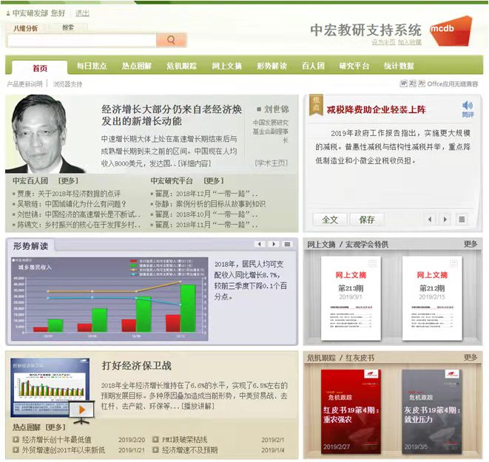
2.1首页
首页页面展示了系统的全部架构和常用功能，提示最新的更新内容。您可以通过首页的导航栏进入到所有的子模块。

Slide 8
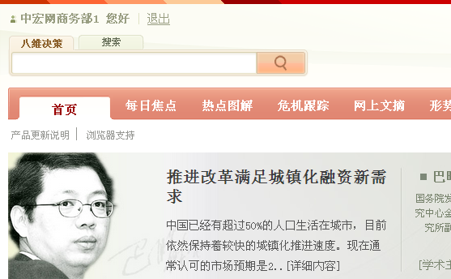
2.2检索
搜索框内输入关键字，可进入到检索界面。

Slide 9
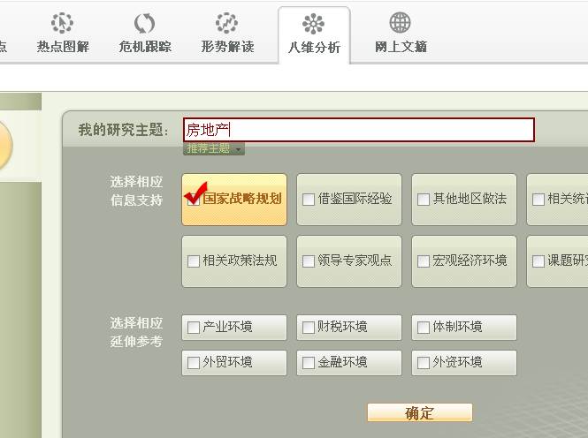
2.3八维分析
1、输入研究主题，如“房地产”
2、选择相应信息支持及延伸参考
3、点击“确定”

Slide 10
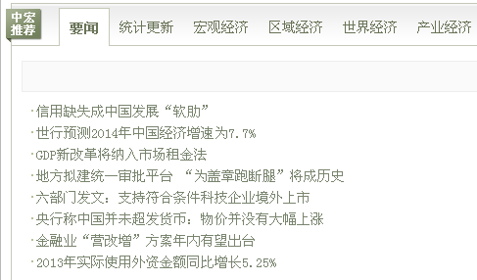
2.4信息推送
中宏推荐：摘选每日更新精华

Slide 11
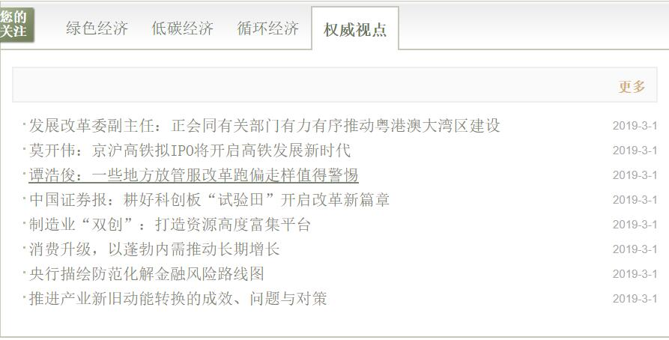
2.4信息推送
您的关注：用户自定义版块

Slide 12
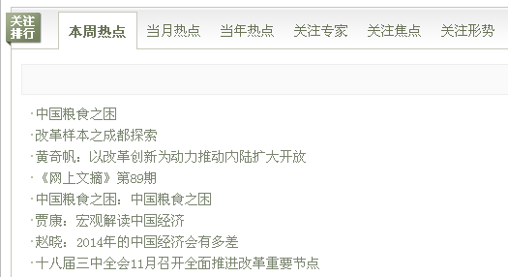
2.4信息推送
关注排行：用户关注的大数据挖掘

Slide 13
2.5组群库
组群库结构图
组群库
按经济学科
宏观形势库
发展战略规划库
按决策议题
中宏关注TOP10
……
（共19大库，
130多个中库）
……
（7大类，186个议题）

Slide 14
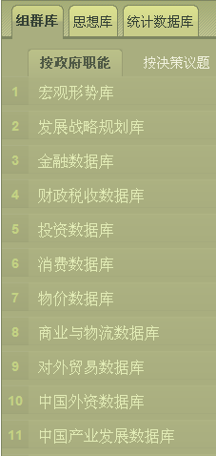
2.5组群库
点击即可进入到对应的数据库当中。

Slide 15
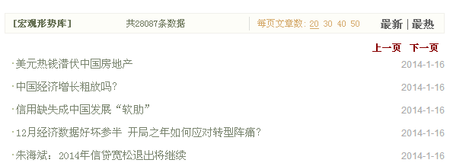
2.5组群库
分库
点击文章标题，即可打开阅读界面
最新/最热：文章可按更新时间/点击量进行排序

Slide 16
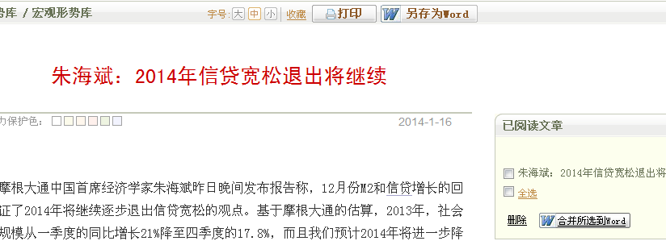
2.6文章阅读
字号及背景颜色的设置
字号设置
阅读背景颜色设置

Slide 17
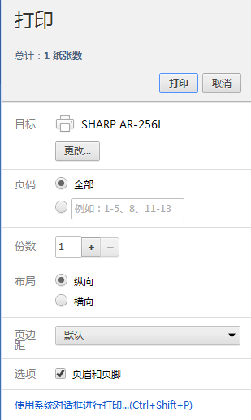
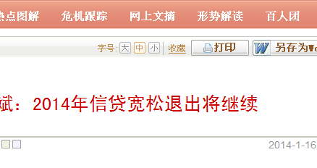
2.6文章阅读
如何打印

Slide 18
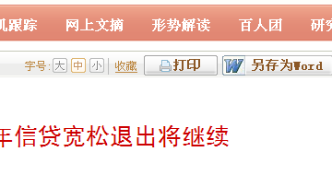
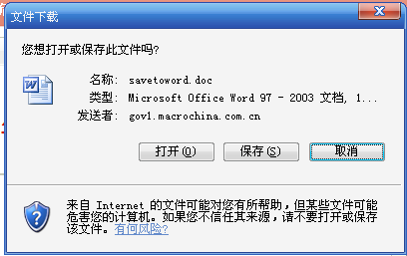
2.6文章阅读
如何保存

Slide 19
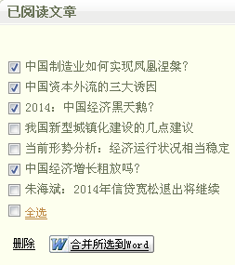
2.6文章阅读
如何同时保存多篇文章

Slide 20
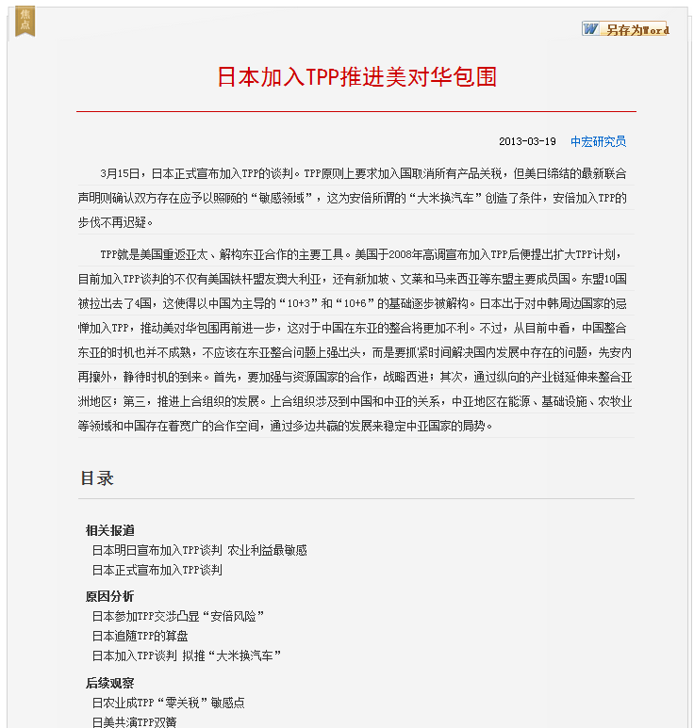
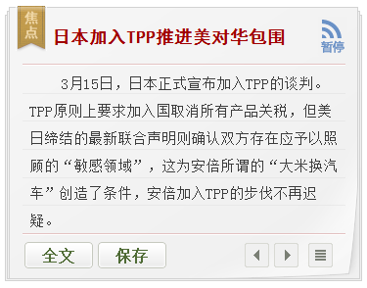
2.7每日焦点
中宏研究员为您每日精选焦点问题评论，并从政策、背景、宏观、观察、时政、数据解读等方面引出相关信息，生成报告，让您全面了解一个焦点的发生、发展。
每个焦点都带有语音简评，我们把今天的焦点读给您听！

Slide 21
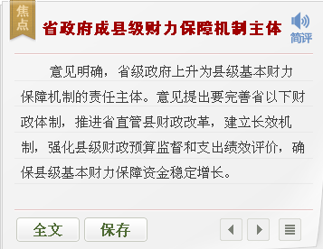
2.7每日焦点
使用方法
语音播报
打开全文
保存到本地
打开所有（往期）

Slide 22
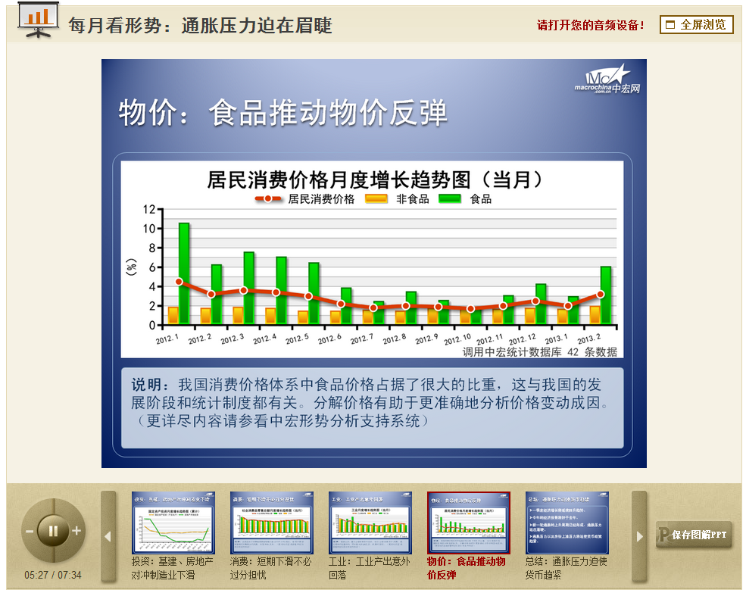
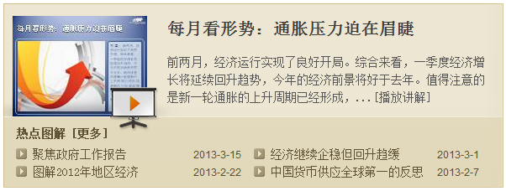
2.8热点图解
不需要再面对大段文字，只需要您
听听解读看看图！
进入直观的“读图时代”！
每篇图解都可以保存成PPT，方便您在工作中使用。

Slide 23
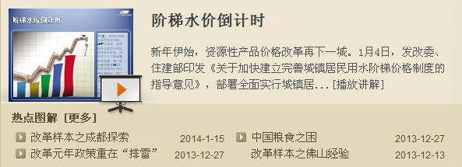
2.8热点图解
点击进入该期
点击“更多”打开所有（往期）

Slide 24
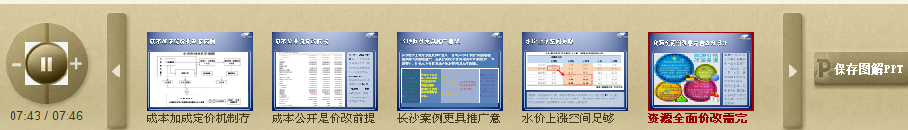
2.8热点图解
声音大小调节及暂停
保存到本地（PPT格式）

Slide 25
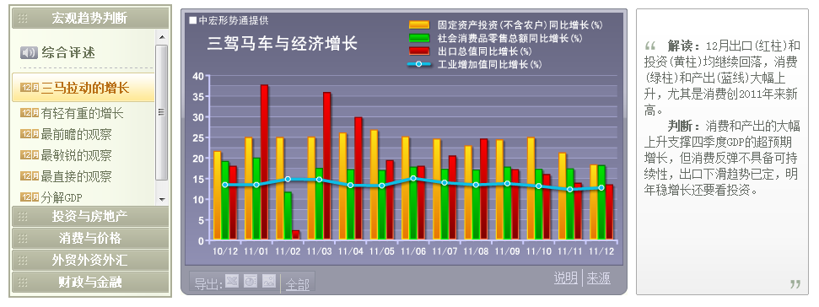
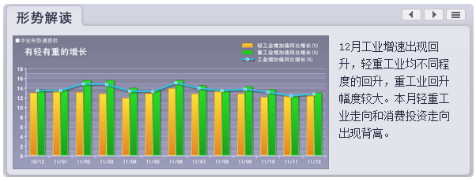
2.9形势解读
复杂专业的数据以图形方式展现，包括综合语音评述和直观看图解读，新增加的每月综合语音评述，更符合决策者“听报告”的习惯，提高工作效率。
每张图片及数据集都可以下载，方便您在工作中使用。

Slide 26
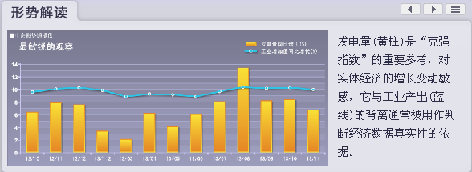
2.9形势解读
查看所有（往期）

Slide 27
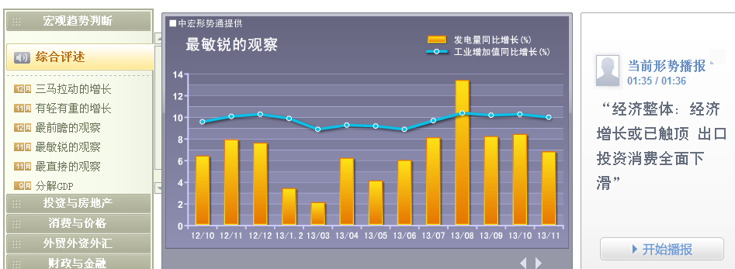
2.9形势解读
语音播报

Slide 28
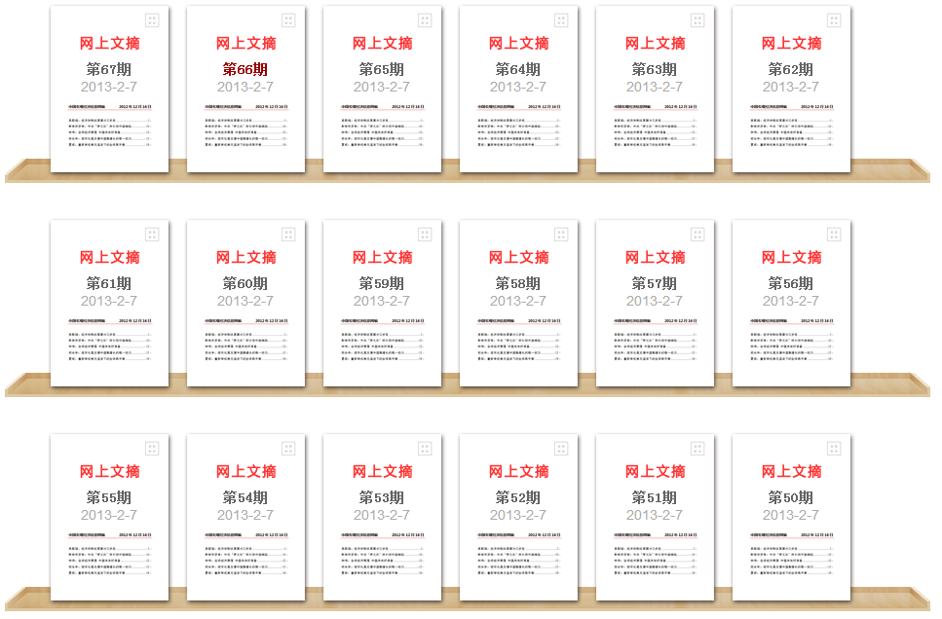
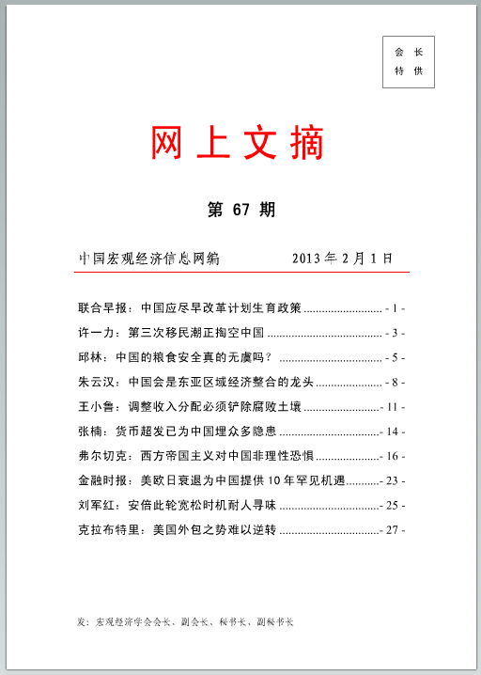
2.10网上文摘
宏观学会特供
中宏网研究部根据日常舆情监控工作，编写的双周文摘

Slide 29
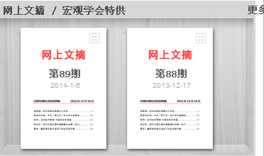
2.10网上文摘
点击“更多”查看所有（往期）
点击报告封面，进入该期

Slide 30
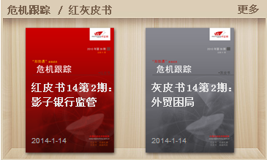
2.11危机跟踪
点击“更多”查看所有（往期）
点击报告封面，进入该期

Slide 31
2.12报告的使用
调整文字大小（缩放比例）

Slide 32
2.12报告的使用
检索栏：键入关键字，在当前报告中进行检索

Slide 33
2.12报告的使用
调整文字大小（缩放比例）

Slide 34
2.12报告的使用
保存：报告可以PDF和Word两种格式进行保存，点击相应的按钮即可。

Slide 35
2.12报告的使用
投票：可对报告进行投票，“赞同”、“不好说”和“不赞同”三选一。

Slide 36
2.13思想库
结构图
思想库
百人团
研究平台

Slide 37
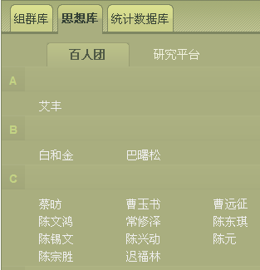
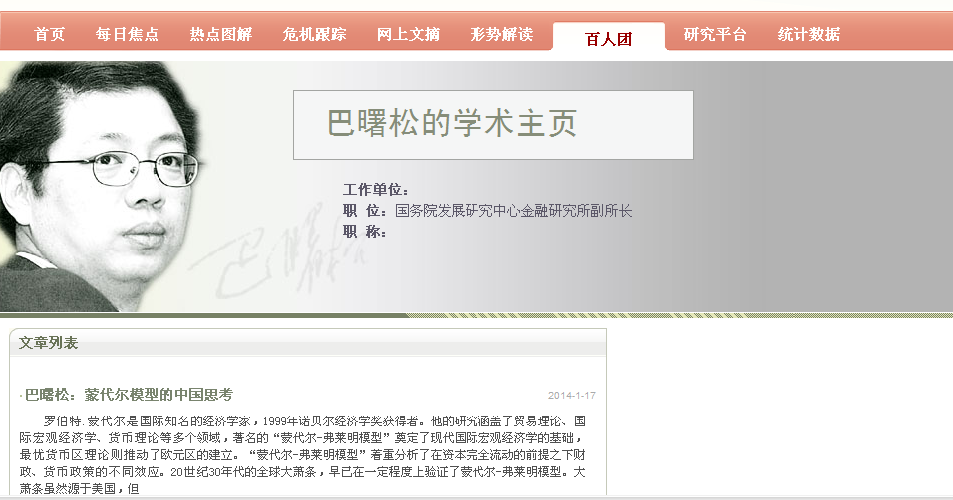
2.13思想库
百人团

Slide 38
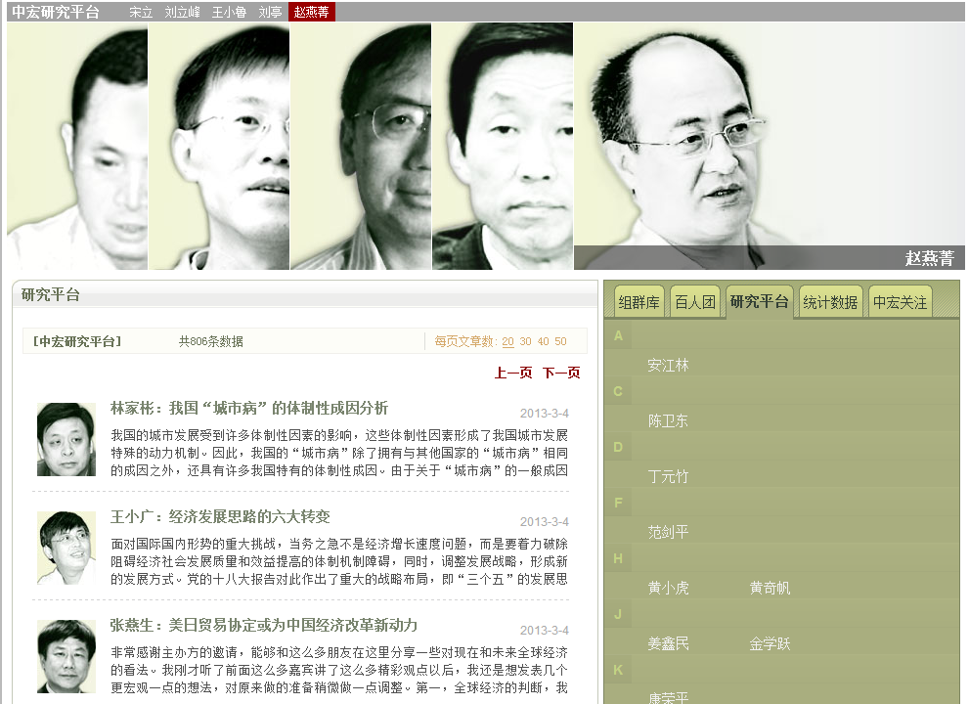
2.13思想库
研究平台
建立在网络平台上的全新研究组织形式。
创建了政界、学界、企业界进行“小机构－大网络”合作的全新模式。

Slide 39
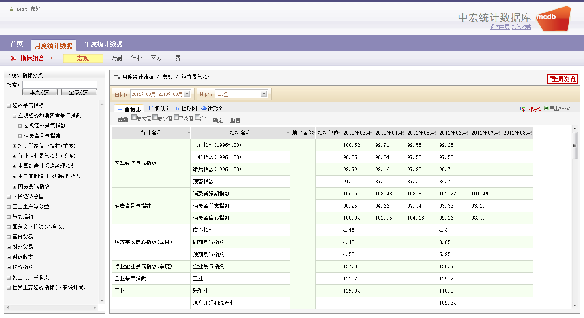
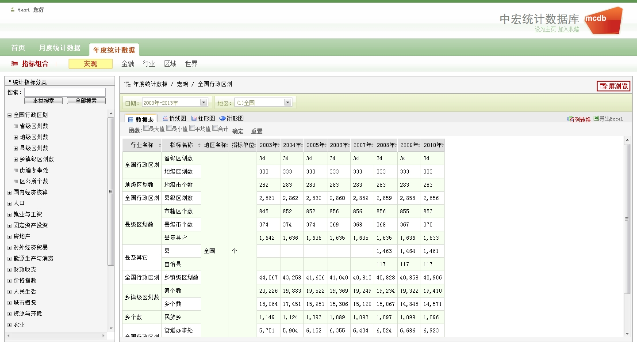
2.14统计数据库
宏观月度、年度共计增加指标150个
区域月度、年度共计增加指标100个
统计数据库数据量共计增加30000条

Slide 40
2.14统计数据库
架构图
统计数据库
宏观月度
金融月度
宏观年度
金融年度
行业月度
区域月度
世界月度
行业年度
区域年度
世界年度

Slide 41
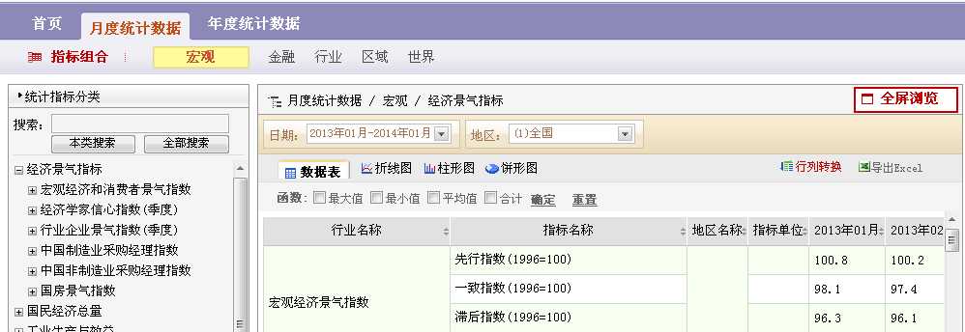
2.14统计数据库
数据搜索
本类搜索：在当前数据类型（例如：宏观）下检索；
全部搜索：在全部数据类型中进行检索。

Slide 42
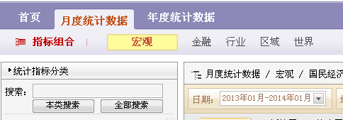
2.14统计数据库
月度数据与年度数据的切换
系统默认显示的是月度统计数据，如果想查询年度数据点击对应标签。

Slide 43
2.14统计数据库
数据类型切换
系统默认显示的宏观数据，如果想查询其他类型的数据点击对应标签。

Slide 44
2.14统计数据库
指标组合
不同种类的数据，可以跨库检索，在一张表格中进行显示。点击“指标组合”。

Slide 45
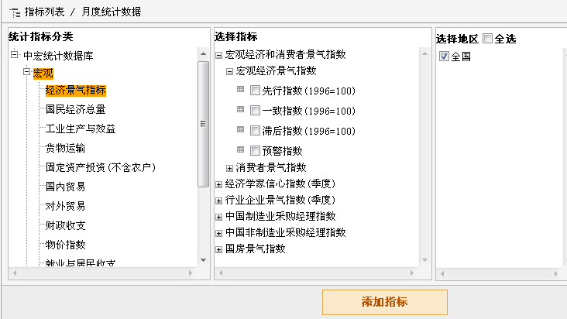
2.14统计数据库
指标组合
选择“统计指标分类”、“选择指标”、“选择地区”，设定完成后点击“添加指标”

Slide 46
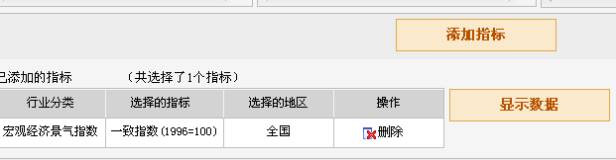
2.14统计数据库
指标组合
继续选择数据，点击“添加指标”；
全部选择完成，点击“显示数据”；
误选点击“删除”。

Slide 47
2.14统计数据库
指标组合
选择“统计指标分类”、“选择指标”、“选择地区”，设定完成后点击“添加指标”

Slide 48
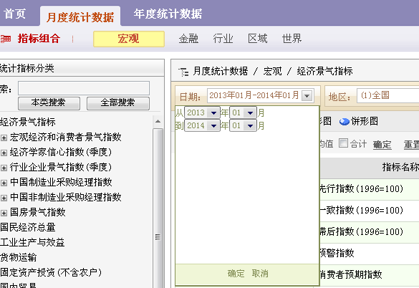
2.14统计数据库
日期设定
点击日期后的下拉箭头，弹出对话框，选择起止日期后，点击“确定”。

Slide 49
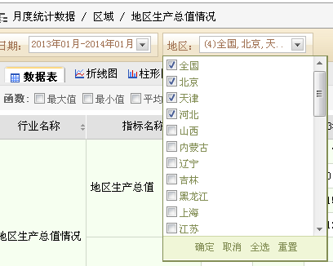
2.14统计数据库
地区设定
点击地区后的下拉箭头，弹出对话框，勾选需要的地区，点击“确定”。

Slide 50
2.14统计数据库
数据导出
查找到的数据，可以保存到本地，点击“导出Excel”

Slide 51
2.14统计数据库
函数
勾选所需要的函数，点击“确定”

Slide 52
2.14统计数据库
作图
点击相应的作图按钮，即可自动生成图片

Slide 53
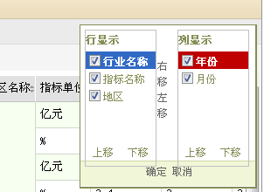
2.14统计数据库
行列转换
数据表中的行列、指标的先后顺序，均可以调整。按需要点击“右移”、“左移”，“上移”、“下移”。每边至少要保留一组选项。

Slide 54
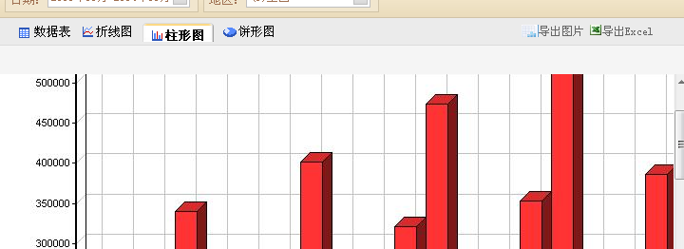
2.14统计数据库
作图导出
做出的图片可以导出，涉及的统计数据也可以导出为Excel

Slide 55
谢谢！
中国宏观经济信息网

